Slide 1


ODM PUBLIC SCHOOL
CLASS :3
SUBJECT : ODIA
CHAPTER NUMBER: 09
CHAPTER NAME : ରମ୍ଭା ନୂଆ ଜାଗା ଦେଖିଲା
SUBTOPIC :ପଠନକ୍ରିୟା ଓ ଯୁକ୍ତାକ୍ଷରଶବ୍ଦ ରେଖାଙ୍କିତ,ଅଭ୍ୟାସ-୧ଓ ୨

Slide 2
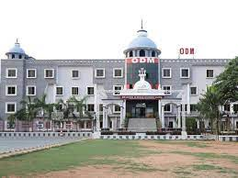

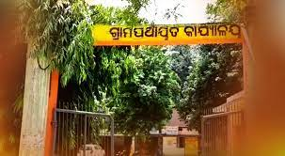
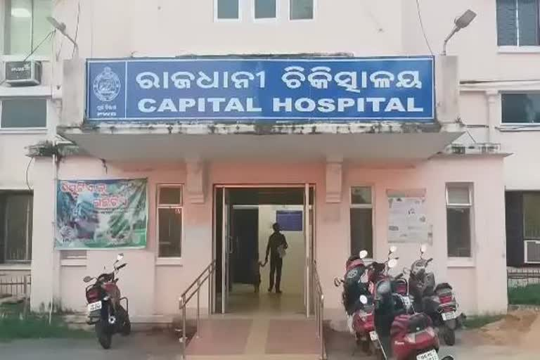

Slide 3
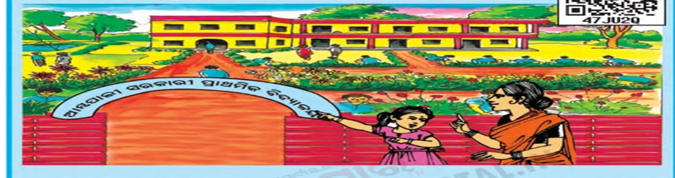
ରମ୍ଭା ନୂଆ ଜାଗା ଦେଖିଲା

Slide 4
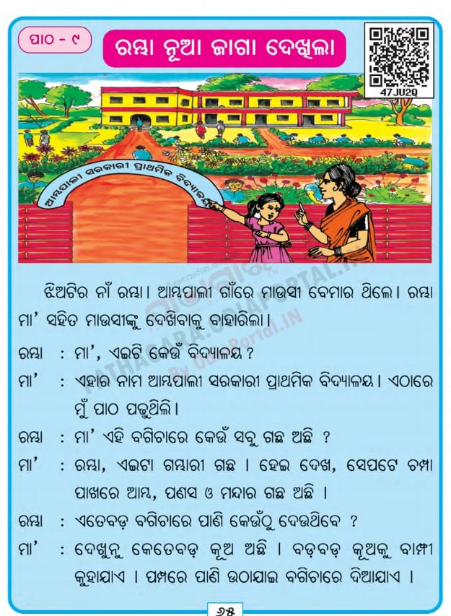

Slide 5
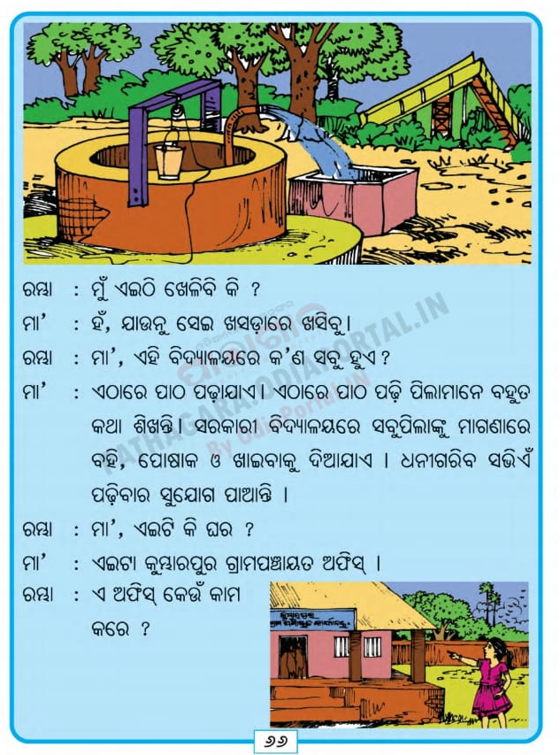

Slide 6
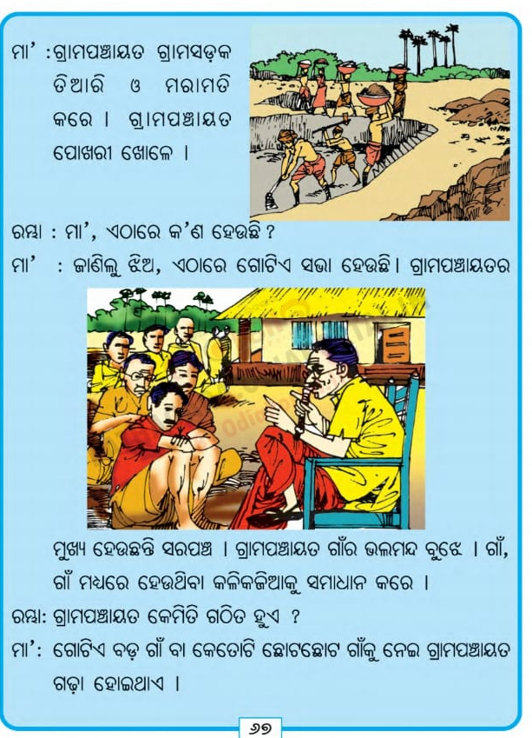
ରମ୍ଭା ନୂଆ ଜାଗା ଦେଖିଲା

Slide 7
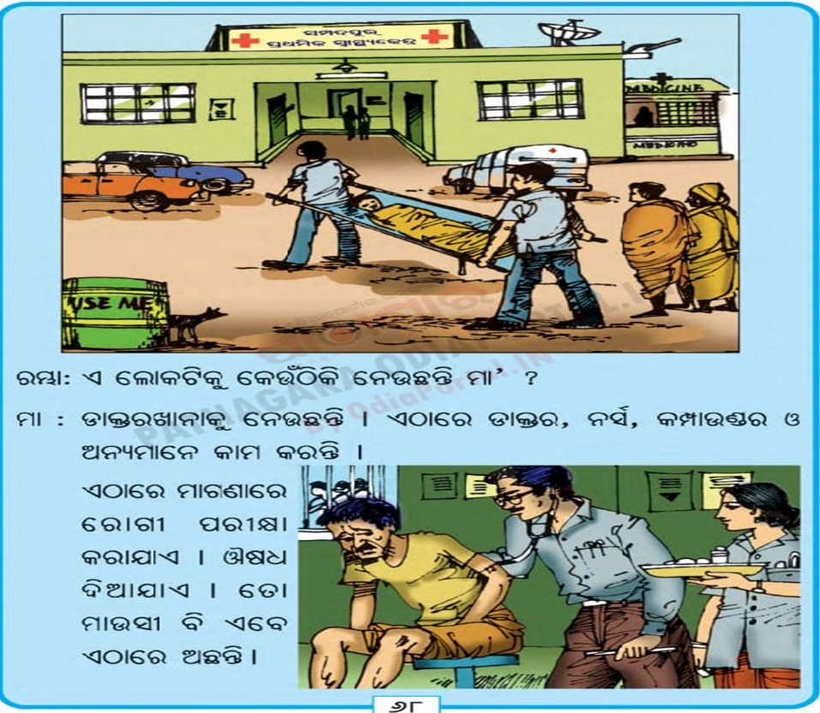

Slide 8
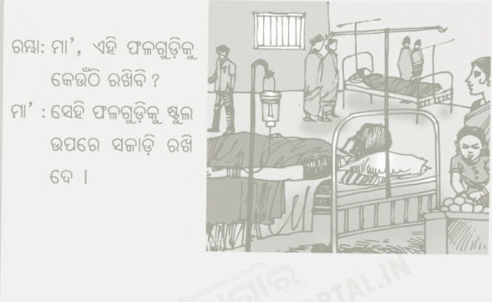
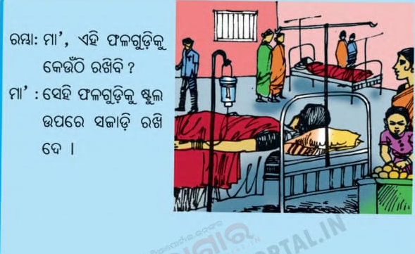

Slide 9
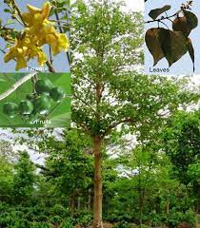
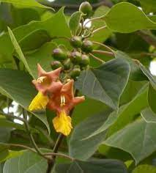

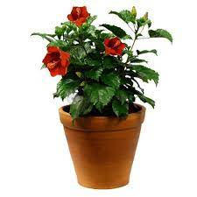
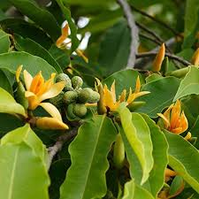
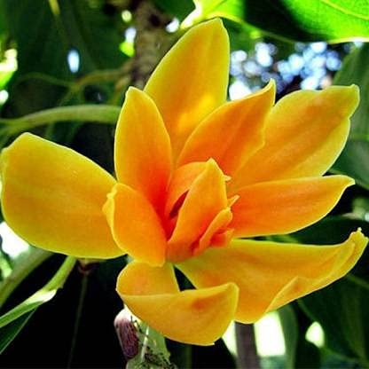

Slide 10
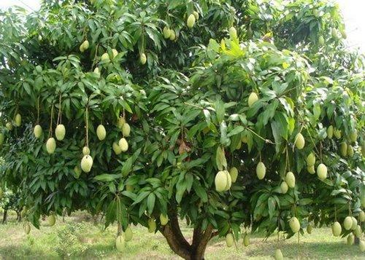
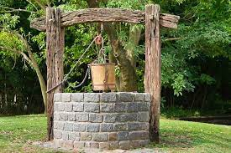
କଠିନ ଶବ୍ଦ

Slide 11

ଯୁକ୍ତାକ୍ଷର ଶବ୍ଦ ରମ୍ଭା ଗ୍ରାମପଞ୍ଚାୟତ ଗମ୍ଭାରୀ ସରପଞ୍ଚ ଆମ୍ବ କମ୍ପାଉଣ୍ଡର ଚମ୍ପା ଡାକ୍ତରଖାନା ମନ୍ଦାର ଡାକ୍ତର ବାମ୍ଫୀ ଷ୍ଟୁଲ ପମ୍ପ

Slide 12
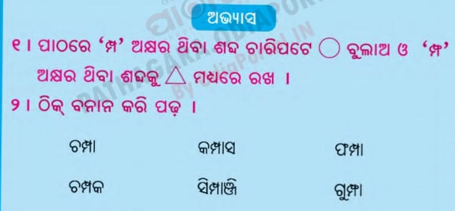
ଚମ୍ପା
କମ୍ପାଉଣ୍ଡରପମ୍ପ
ବାମ୍ଫୀ

Slide 13
ପ୍ରଶ୍ନ ଗୁଡିକର ଉତ୍ତର ଦିଅ | ୧ –ଝିଅଟିର ନାମ କଣ ? ୨ –କେଉଁ ଗାଁ ରେ ମାଉସୀ ବେମାର ପଡିଥିଲେ ? ୩ – ବିଦ୍ୟାଳୟଟିର ନାମ କଣ ଥିଲା ? ୪ –ବଗିଚାରେ କେଉଁ କେଉଁ ଗଛ ଥିଲା ? ୫ –ବଡ ବଡ କୂଅ କୁ କଣ କୁହାଯାଏ? ୬ – କେଉଁଥିରେ ପାଣି ଉଠାଯାଇ ବଗିଚାରେ ଦିଆଯାଏ ? ୭ –ବିଦ୍ୟାଳୟରେ କଣ ସବୁ ହୁଏ ? ୮ –ସରକାରୀ ବିଦ୍ୟାଳୟରେ ପିଲାମାନଙ୍କୁ କଣସବୁ ମାଗଣାରେ ଦିଆଯାଏ ?

Slide 14
ପ୍ରଶ୍ନ ଗୁଡିକର ଉତ୍ତର ଦିଅ | ୧ –ଗ୍ରାମ ପଞ୍ଚାଯତ ଅଫିସ କେଉଁ କାମ କରେ ? ୨ –ଗ୍ରାମ ପଞ୍ଚାୟତର ମୁଖ୍ୟ କିଏ ଅଟନ୍ତି ? ୩ – କିଏ ଗାଁ ର ଭଲମନ୍ଦ ବୁଝେ ? ୪ –ଗ୍ରାମ ପଞ୍ଚାଯତ କେମିତି ଗଠିତ ହୁଏ ? ୫–ଦେହ ଖରାପ ହେଲେ ଆମେ ଚିକିତ୍ସାପାଇଁ କେଉଁଠିକୁ ଯାଉ ? ୬ –ଡାକ୍ତରଖାନା ରେ କେଉଁମାନେ କାମ କରନ୍ତି ? ୭ –ରମ୍ଭା ଫଳ ଗୁଡିକୁ କେଉଁଠାରେ ରଖିଲା ?

Slide 15
ଗୃହକର୍ମ
ଅଭ୍ୟାସ ୩କୁ ଖାତାରେ ଲେଖ |

Slide 16
ଲବ୍ଧ ଜ୍ଞାନର ଫଳାଫଳ- ପିଲାମାନଙ୍କର ଶ୍ରବଣ,କଥନ,ପଠନ ଶୈଳୀର ଅଭିବୃଦ୍ଧି ଘଟିବ |

Slide 17
THANKING YOU
ODM EDUCATIONAL GROUP

